Slide 1
Fundamentos de programación
Clase 6

Slide 2
Agenda
Resumen
Diagrama de clases completo
Tipos de asociaciones
Arquitectura MVC
Taller 002

Slide 3
Resumen
Problema
Análisis del problema
  Estructuración del problema
  Requerimientos funcionales
  Requerimientos no funcionales
Diseño de la solución
  Diagrama de clases
  Arquitectura de la aplicación
Construcción de la solución
  Declaración de clases
  Declaración de atributos
  Declaración de métodos
PROCESO
Análisis del Problema
Diseño de la Solución
Herramientas y Lenguajes
Construcción de la Solución
Solución

Slide 4
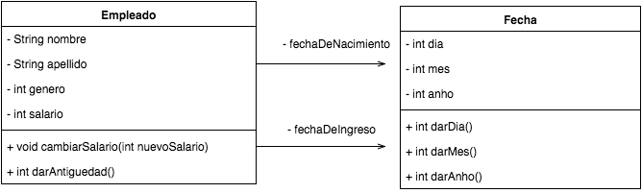
Diagrama de clases completo
Nombre de la clase
Atributos
Asociaciones
Métodos
Visibilidad

Slide 5

Tipos de asociaciones
Asociación:
  Una clase tiene un atributo de otra clase.
  Su scope es toda la clase
public class Empleado
{
private Fecha fechaDeNacimiento;
public int darAnhoDeNacimiento()
{
return fechaDeNacimiento.darAnho();
}
}

Slide 6
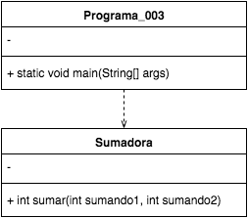
Tipos de asociaciones
Dependencia:
  Una clase usa servicios de otra
  Su scope es el método en donde se instancio la clase
public class Programa_003
{
public static void main(String[] args)
{
Sumadora miPrograma = new Sumadora();
int resultado = miPrograma.sumar(5,3);
System.out.println("Resultado: " + resultado);
}
}

Slide 7
Arquitectura MVC
Modelo – Vista - Controlador
Es una arquitectura que divide los datos de una aplicación, la interfaz de usuario y la lógica de control
Usualmente utilizado en el diseño de interfaces gráficas de usuario
Actualmente muy utilizado en las aplicaciones web
Controlador
Modelo
Vista

Slide 8
¿Preguntas?

